Slide 1

Predicción de precios en el mercado inmobiliario de Sevilla mediante Machine Learning
Introducción
En este proyecto, vamos a intentar predecir mediante un modelo de machine learning, el precio de alquiler o de venta de una vivienda, en el área metropolitana de Sevilla, según las características de la vivienda. Los puntos que veremos en esta presentación son:
Estudio y tratamiento de dataframe
Evaluación de modelos
Análisis de predicciones
Extras

Slide 2
Estudio y tratamiento de dataframes
Los pasos que hemos seguidos para el estudio y tratamiento de nuestras dataframe han sido:
Limpieza de datos
Nuevas features
Análisis

Slide 3
Limpieza de datos
- Eliminación de columnas irrelevantes: donde se eliminan las columnas que no aportan nada a nuestro estudio.
- Eliminación de registros anómalos: tras examinar nuestros datos, vemos que hay registros con algunas anomalías, los cuales, pueden entorpecer el futuro entrenamiento de nuestro modelo. Estos registros son:
- Alquiler de habitaciones.
- Alquileres por días.
- Viviendas donde en el tamaño han puesto el de la parcela.
- Resetear índices: siempre que eliminamos registros, es conveniente resetear los índices para no tener problemas al recorrer la dataframe con bucle for.

Slide 4
Nuevas features
- Parking: creamos una columna binaria en la que 1 es que el parking está incluido en el precio y 0 que no lo está.
- Piscina: asignamos 1 a las viviendas que tienen piscina y 0 a las que no la tienen
- Muebles: asignamos 2 a las viviendas amuebladas y 0 a las sin muebles y el 1 a las que están sin determinar.

Slide 5
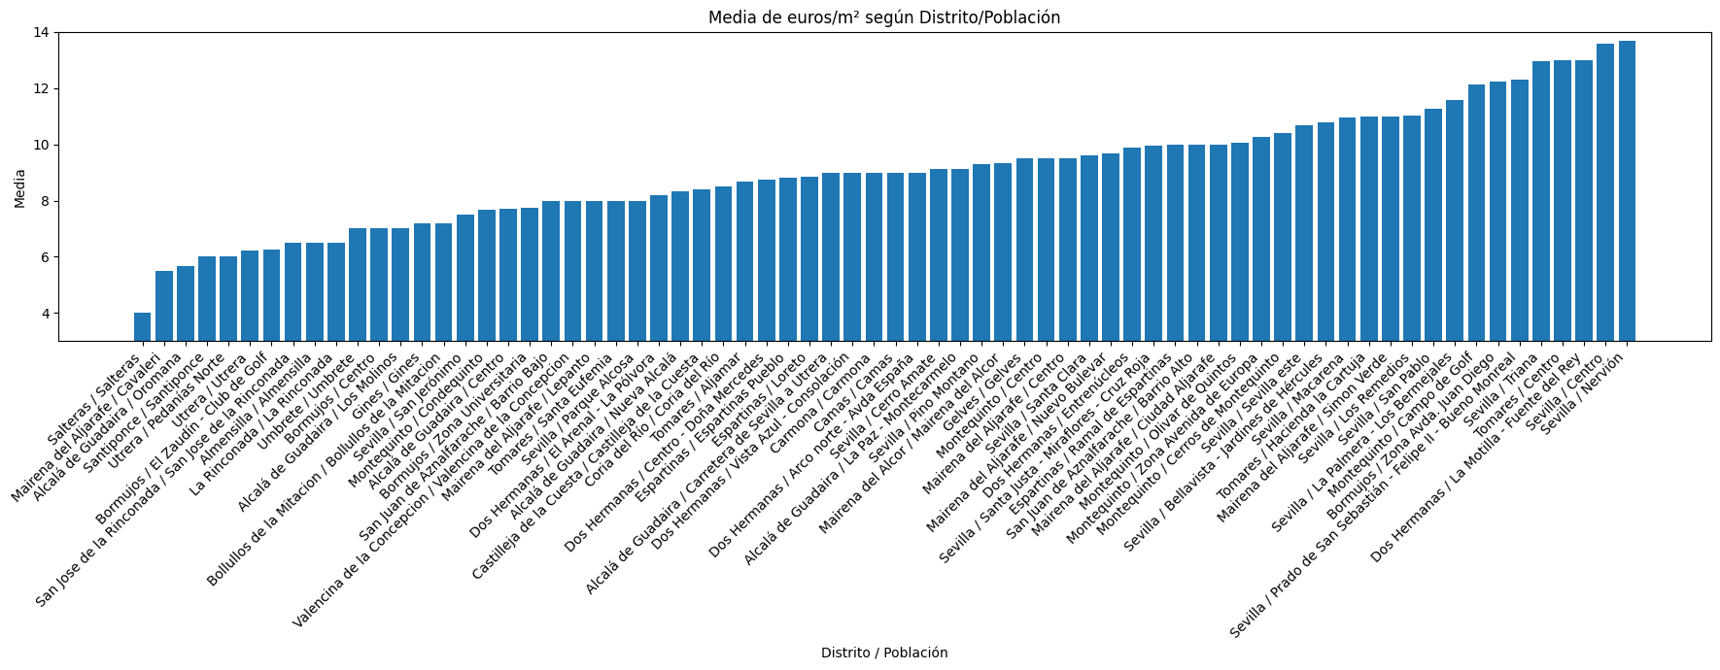
- Población-distrito: en este caso, dividimos los términos municipales a su vez, en municipio y distrito. Para ello hemos creado 3 columnas diferentes:
- codigo_distrito: será asignado en orden de menor a mayor, tras calcular la media de la columna priceByArea de la agrupación población-distrito
- poblacion / distrito: que será la concatenación del municipio y su distrito
- precio_area / distrito: precioByArea medio por municipio/distrito

Slide 6
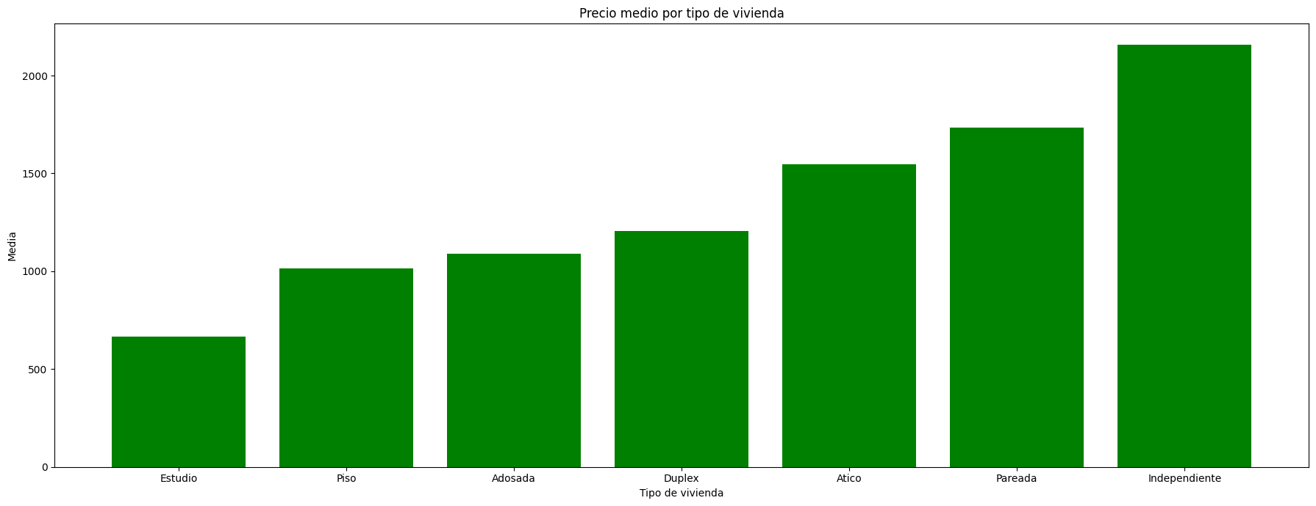
- Codigo_tipo: codificamos el tipo de vivienda de menor a mayor según la media de precio de su agrupación

Slide 7
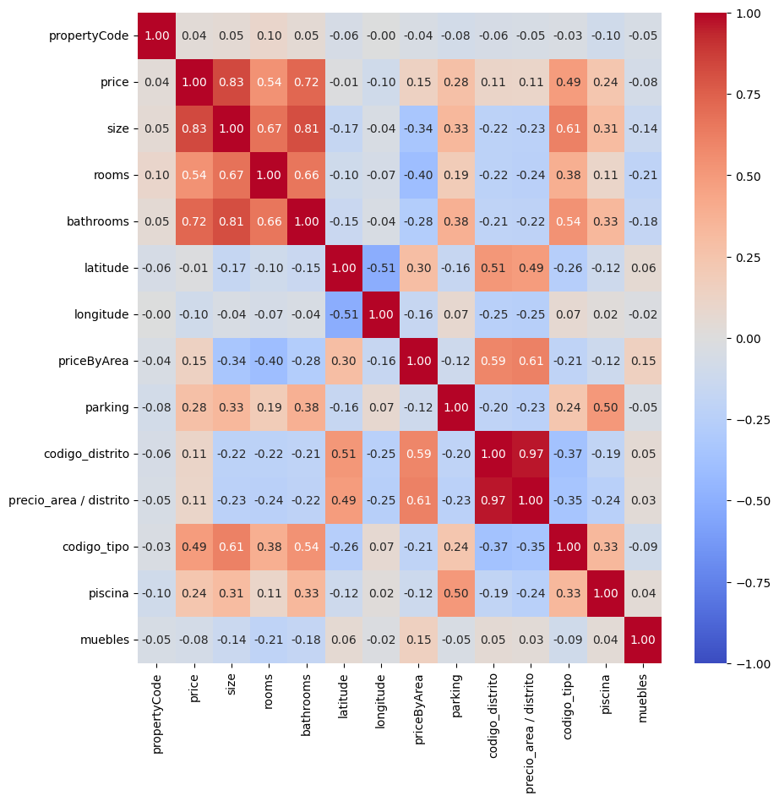
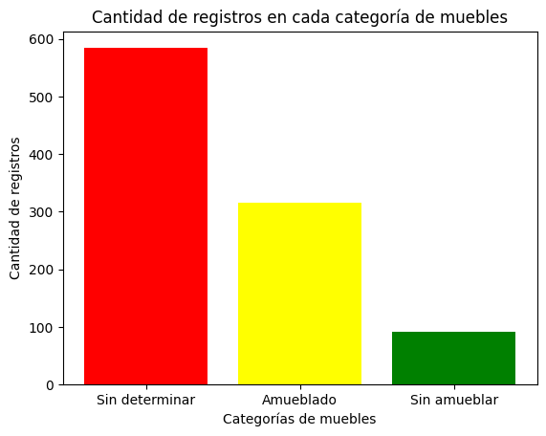
- Total_rooms: debido a la fuerte correlación entre rooms y bathrooms, se crea la categoría total_rooms donde sumamos ambas categorías.
Se observa también que la categoría creada muebles, no tiene prácticamente correlación con el precio y viendo la cantidad de registros que hay sin determinar, no será incluida en nuestra dataframe final.

Slide 8
Análisis
Tras analizar las correlaciones y la importancia que puede tener cada feature en el entrenado del modelo, la df_num constará de las siguientes features:
- size
- codigo_distrito
- parking
- codigo_tipo
- piscina
- total_rooms

Slide 9
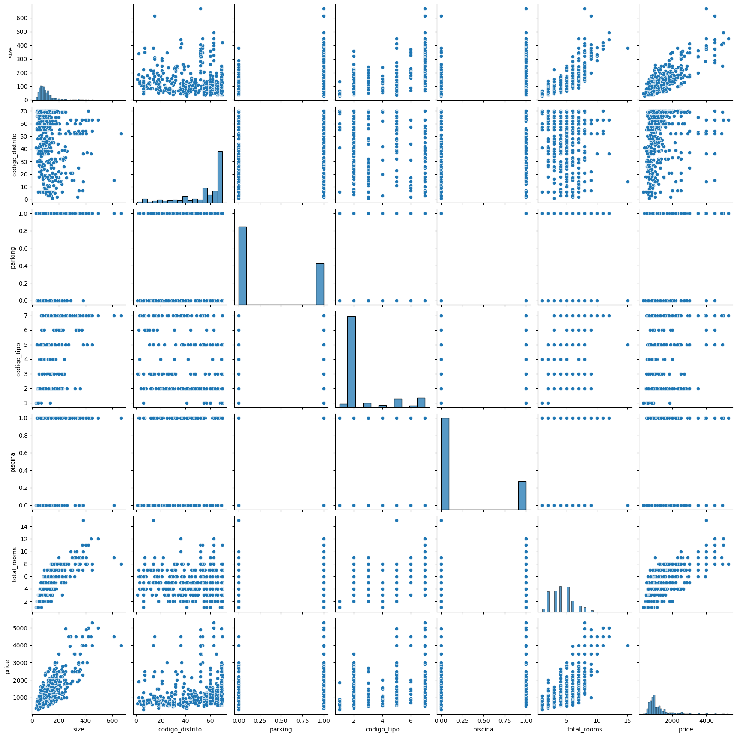
Cosas que observamos en este pairplot:
- Efectivamente, se observa correlación entre size y total_rooms, ya que a mas tamaño, mas habitaciones y baños tendremos, pero son 2 categorías de las que no podemos prescindir.
- Se observa que, la viviendas con parking, son ligeramente mas caras que las viviendas sin parking
- A priori, el codigo_distrito, parece no tener correlación, ya que en cada distrito, hay viviendas de todo tipo, pero nos servirá para aproximarnos al precio según la localización de la vivienda.
- La distribución del código_distrito, se aprecia volcada a la derecha ya que la mayoría de zonas donde se alquilan pisos, son zonas céntricas y por lo tanto mas caras son (centro, nervión, etc.)

Slide 10
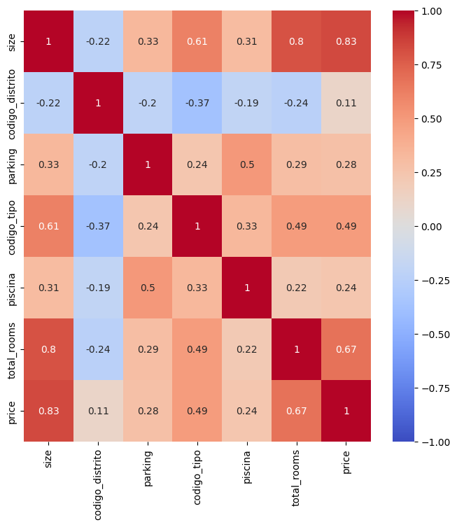
Este es heatmap final de correlación, donde efectivamente, vemos que en mayor o menor medida, todas las categorías tienen una correlación considerable con el precio por lo que aportan positivamente a nuestro modelo de predicción.

Slide 11
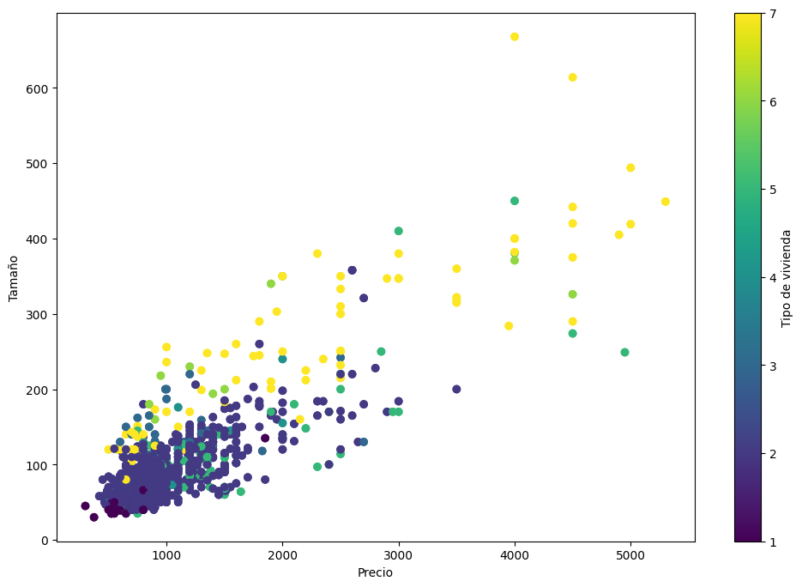
En esta gráfica, analizamos la correlación de 2 variables, tipo de vivienda y tamaño y podemos ver que entre ambas y el precio, efectivamente existe correlación.

Slide 12
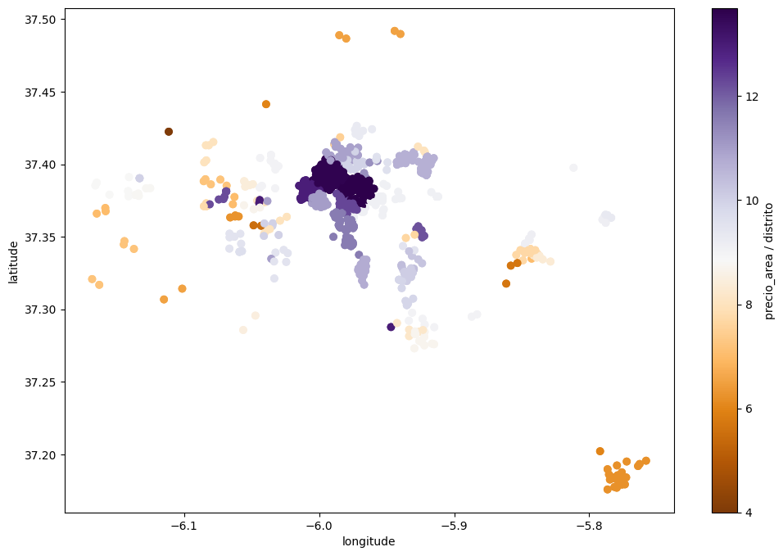
En esta gráfica, donde analizamos el precio de area/distrito, vemos claramente que los distritos mas céntricos, tiene un precio/area mucho mas elevado. También podemos ver algunos precios bastantes elevados en la zona del aljarafe, donde últimamente los precios se han disparado y otras zonas con urbanizaciones privadas que también tienen altos precios

Slide 13
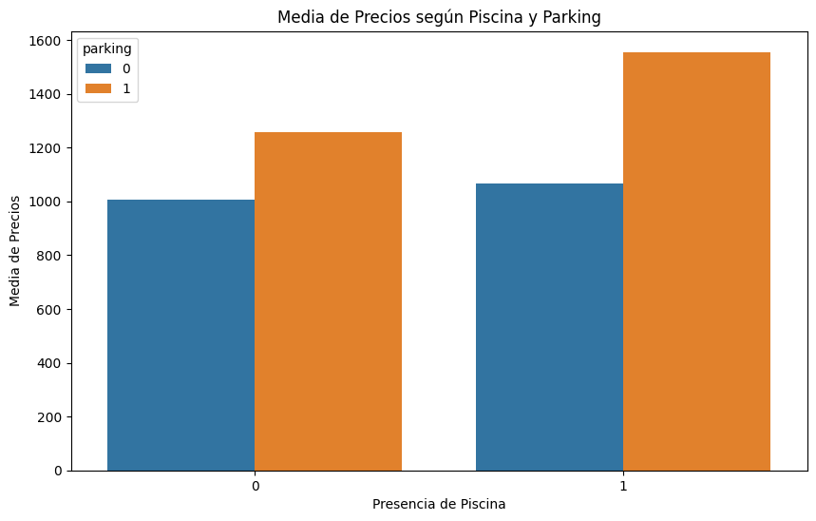
En este gráfico, donde analizamos las viviendas con parking y piscina, podemos ver:
- Que tenga parking o no, si que vemos que afecta bastante en la media de los precios de las viviendas.
- Parece, que teniendo parking, la diferencia de tener piscina o no es bastante significativa.
- En cambio, cuando no hay parking, el hecho de tener o no piscina, parece que no influye. Esto se debe a que la mayoría de pisos céntricos no tienen parking ni piscina, pero al tener un precio mas elevado, la media de precios prácticamente se iguala.

Slide 14
Evaluación del modelos
Tras entrenar nuestros modelos con la features escogidas en el apartado anterior, estos han sido los resultados obtenidos:
Venta:
- Modelo: GradientBoostingRegressor
- MAE: 52323.585
- MAPE: 0.217
- RMSE: 112136.034
- Modelo: DecisionTreeRegressor
- MAE: 72566.664
- MAPE: 0.285
- RMSE: 171864.575
- Modelo: SVR
- MAE: 82393.539
- MAPE: 0.316
- RMSE: 196879.176
- Modelo: KNeighborsRegressor
- MAE: 61442.863
- MAPE: 0.237
- RMSE: 136764.593
- Modelo: RandomForestRegressor
- MAE: 71844.231
- MAPE: 0.295
- RMSE: 162976.846
Alquiler:
- Modelo: GradientBoostingRegressor
- MAE: 164.672
- MAPE: 0.149
- RMSE: 253.197
- Modelo: DecisionTreeRegressor
- MAE: 225.241
- MAPE: 0.200
- RMSE: 335.238
- Modelo: SVR
- MAE: 190.993
- MAPE: 0.165
- RMSE: 299.148
- Modelo: KNeighborsRegressor
- MAE: 191.520
- MAPE: 0.171
- RMSE: 282.094
- Modelo: RandomForestRegressor
- MAE: 203.004
- MAPE: 0.192
- RMSE: 303.863

Slide 15
Análisis de predicciones
Aquí tenemos unas muestras de las predicciones realizadas a nuestro test
 | test_real | prediccion | error | size | codigo_distrito | parking | codigo_tipo | piscina | total_rooms
 | 590.0 | 626.487941 | -36.487941 | 66.0 | 25 | 0 | 2 | 0 | 3
 | 800.0 | 985.063958 | -185.063958 | 85.0 | 70 | 0 | 2 | 0 | 4
 | 650.0 | 679.862057 | -29.862057 | 41.0 | 48 | 0 | 2 | 0 | 2
 | 650.0 | 698.038867 | -48.038867 | 40.0 | 70 | 0 | 2 | 0 | 2
 | 1000.0 | 1011.014812 | -11.014812 | 256.0 | 17 | 0 | 7 | 0 | 6
 | ... | ... | ... | ... | ... | ... | ... | ... | ...
 | 500.0 | 574.469748 | -74.469748 | 84.0 | 6 | 1 | 2 | 0 | 5
 | 600.0 | 585.178395 | 14.821605 | 83.0 | 6 | 0 | 2 | 0 | 4
 | 600.0 | 652.669411 | -52.669411 | 130.0 | 6 | 0 | 3 | 0 | 4
 | 800.0 | 686.909719 | 113.090281 | 102.0 | 6 | 0 | 2 | 0 | 5
 | 1300.0 | 1289.781283 | 10.218717 | 225.0 | 6 | 0 | 7 | 0 | 3

Slide 16
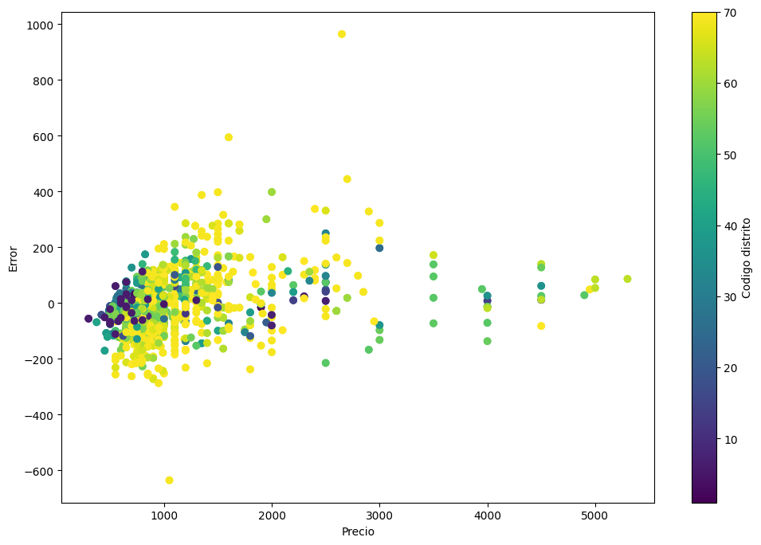
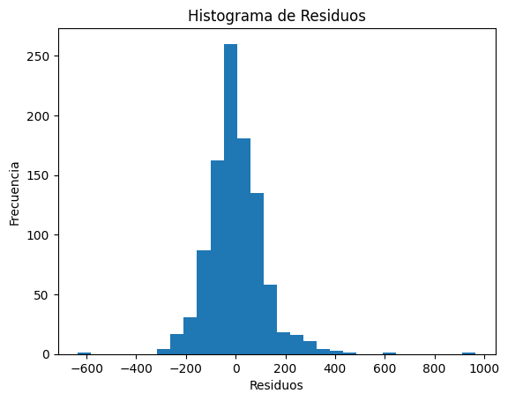
Por tanto, sería positivo tener el tiempo que lleva cada vivienda en alquiler, la edad del edificio u otros aspectos que podría influir en el precio.
No obstante, con esta aplicación, predecimos el precio de alquiler de una vivienda dadas unas características sin ninguna subjetividad.
En esta gráfica, donde analizamos los errores de las predicciones obtenidas, vemos que los errores mas significativos son en distritos donde el precio medio/area es mucho más elevado, seguramente céntricos, donde habría que analizar que tipo de viviendas son, ya que pueden ser viviendas de lujos cuyos precios se disparan y en ese caso estaríamos hablando de outliers de los cuales prescindiríamos. También si llevan mucho tiempo en alquiler o si le han puesto un precio mas bajo debido a la necesidad de alquilar.

Slide 17
Extras
Pero, ¿y si decidimos resolver nuestro problema, claramente supervisado de regresión, como un problema no supervisado?
Ya que los precios son puestos, en muchos casos, de manera subjetiva, hemos intentado tratar el problema como No supervisado. Para ello, quitamos la target de la dataframe de entrenamiento y clasificamos los registros según las características utilizando el modelo KMeans, el cual clasifica los registros en clusters. Por último, ahora sí, con los precios de las viviendas(target), agrupamos los registros en cluster y se les calcula la media de precio a cada uno y esta media será nuestra predicción.
Aún sin entrenar con los precios como target, los resultados de la evaluación, con el 15 por ciento de la dataframe como test y un nº de cluster inicial de 50, ha sido:
* MAE 210.07
* MAPE: 0.18
* RMSE: 324.36
Con este modelo al menos, te aseguras que a mas metros, habitaciones, precio/distrito, etc. Mayor será el precio de la vivienda.

